Slide 1
Acanthocephala

Slide 2
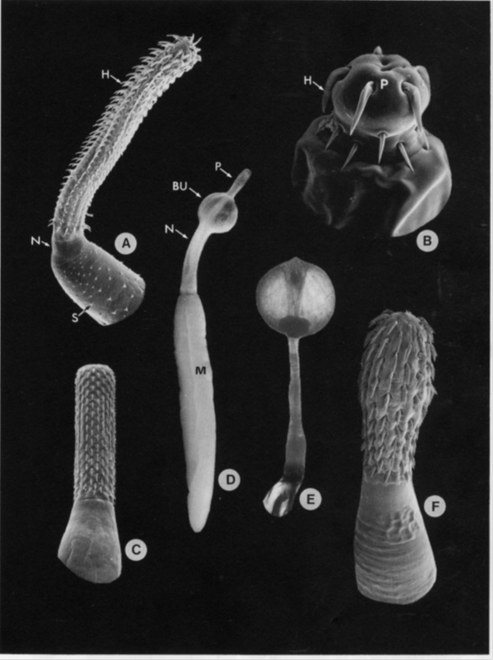
SEM - Acanthocephala

Slide 3
Vrtejši – paraziti divokých zvířat

Slide 4
Vrtejši – obecná charakteristika
Výhradně parazitická skupina – nejasné postavení
Výrazné adaptace k parazitismu
Malý praktický význam
(Macracanthorhynchus – prasata, Neoechinorhynchus – ryby)
Evoluce parazitismu - významné
Endoparaziti zažívacího traktu (střeva) obratlovců
Cca 300 druhů u ryb a ptáků

Slide 5
Acanthocephala - vrtejši

Slide 6
Morfologie
Válcovité tělo, bělavé barvy ( 1 až 70 cm)
Zatažitelný chobotek – proboscis
Nemají trávicí trubici – vstřebávání potravy povrchem přední části těla
Tělo 2 části – praesoma a metasoma (trunk)
Preasoma – proboscis, háčky, krček, chobotková pochva, lemnisky, mozkové ganglium a svaly
Metasoma – pseudocoel, ligamentové vazy, genitání orgány a vylučovací systém
Gonochoristi

Slide 7
Morfologie vrtejšů

Slide 8
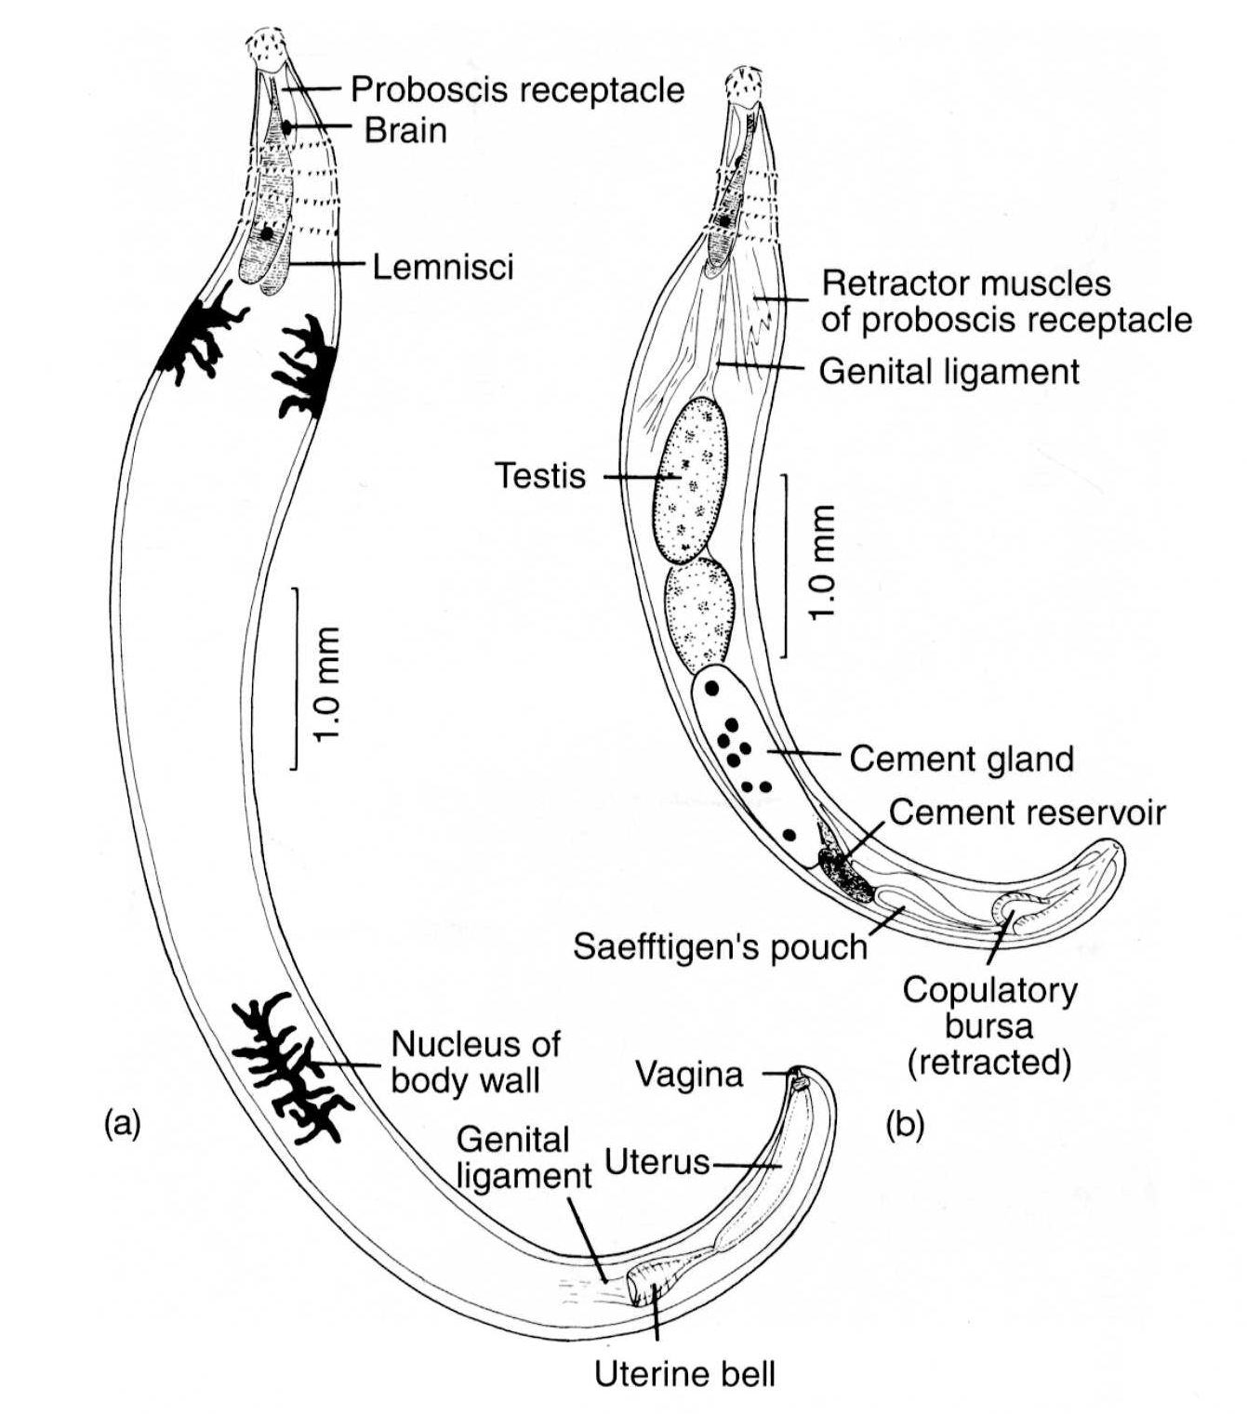
Morfologie

Slide 9
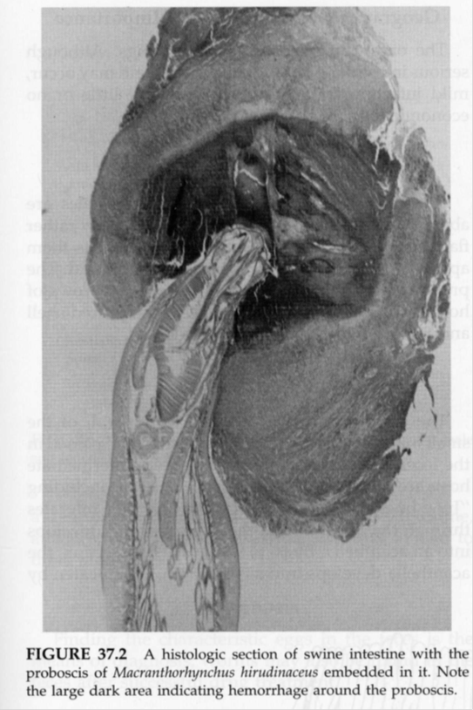
Znázornění funkce chobotku

Slide 10
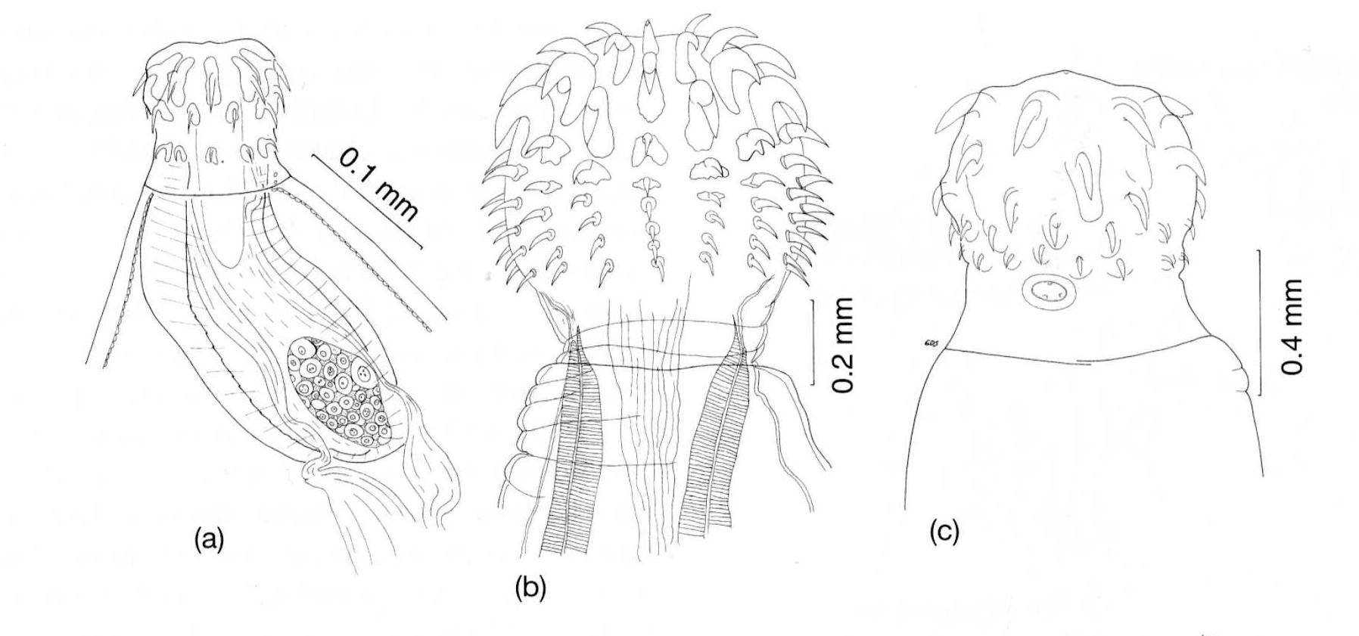
Vrtejši – typy chobotku

Slide 11
Typy chobotku

Slide 12
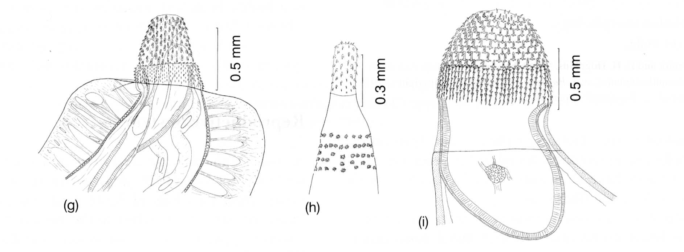
Typy chobotku

Slide 13
Morfologická charakteristika
Proboscis – ozbrojen háčky (chitin) – systematika
Proboscis - porézní – metabolická aktivita (nejaktivnější část těla)
Povrch těla – tegument – několik vrstev – obsahuje kanálky – lakunární systém – transport tělních tekutin
? Lepší přestup živin z vnějšího prostředí do těla
Na povrchu tegumentu – glykokalyx – tenká elektron-densní vrstva

Slide 14
Stavba tělní stěny - tegumentu

Slide 15
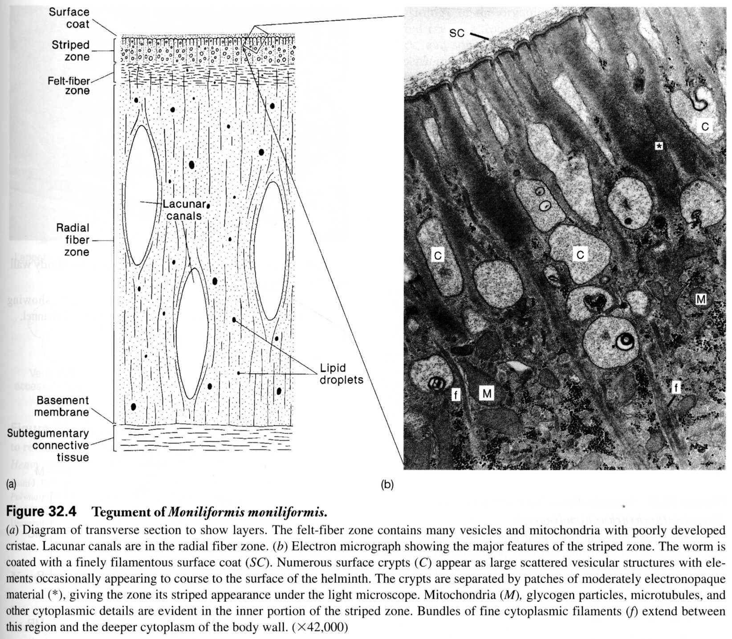
Stavba tegumentu

Slide 16
Struktura povrchu těla

Slide 17
TEM - struktura povrchu těla

Slide 18
SEM – stěny těla vrtejše

Slide 19
Schéma lakunárního systému

Slide 20
Organizace lakunárního systému

Slide 21
Orgánové soustavy
Trávicí soustava – chybí – příjem potravy – povrch těla (povrchové krypty) – lakunární systém
Nervový systém – jednoduchý – nervové ganglium a periférní nervový systém – genitální ganglium – komisury
Vylučovací soustava – protonefridiální – 2 typy: (1) dendritický – centrální kanál s bočními větvemi končí plaménkovými buňkami
(2) váčkovitý – měchýřek do kterého ústí plaménkové buňky

Slide 22
Pohlavní soustava
Gonochoristi – sexuální dimorficmus (velikost těla, otrnění chobotku)
Samčí pohlavní soustava – 2(1) testes – vassa efferentia – vas deferens –semenný váček, cementové žlázy, cementový rezervoár, Saeffigenův vak (tekutina –pohyb burzy) pyriformní žlázy, kopulační burza a penis
Samičí pohlavní soustava – ovarium – z něj vaječné koule produkující oocyty – vajíčka, ligamentový vaz (vajíčka), děložní zvon + děloha + vagina – (tvoří systém vypuzující selektivně zralá vajíčka) a subterminální pohlavní porus

Slide 23
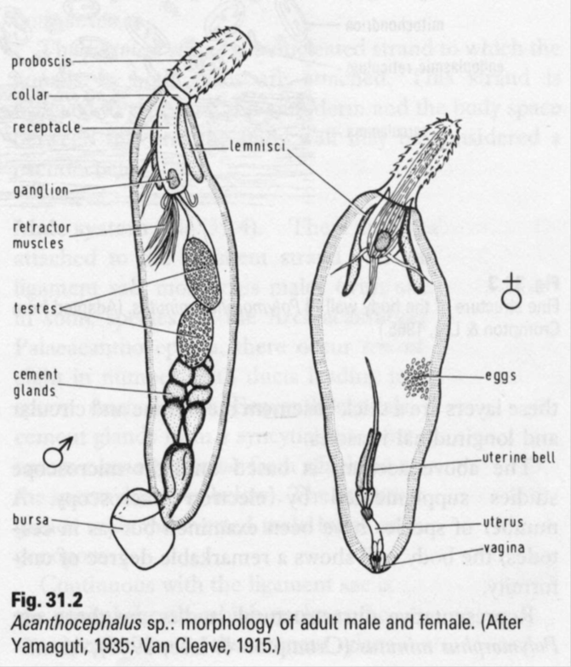
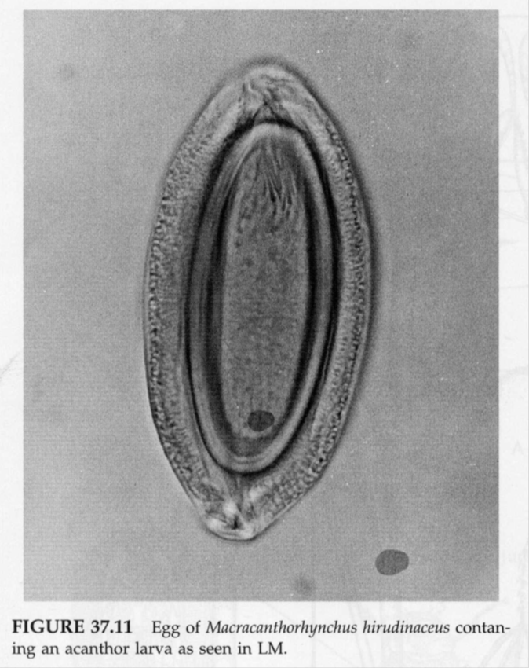
Pohlavní dimorfismus vrtejšů
Morfologie samice a samice
Vajíčko M. hirudinaceus

Slide 24
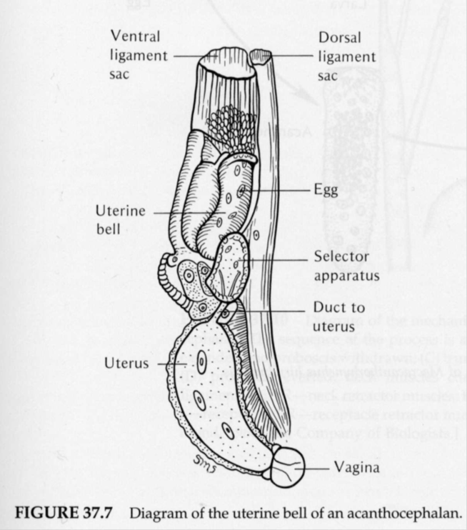
Samičí pohlavní soustava

Slide 25
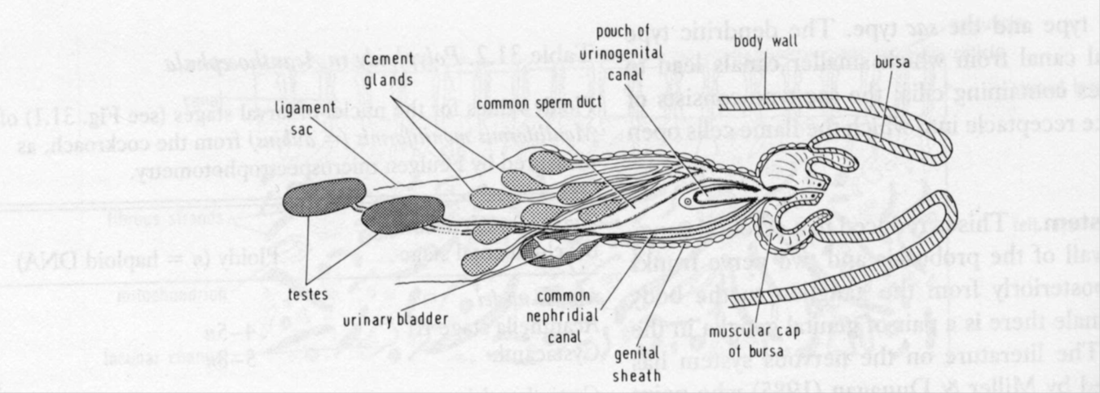
Stavba samčí pohlavní soustavy

Slide 26
Kopulační burza vrtejše

Slide 27
Vývoj vrtejšů
Nepřímé vývojové cykly – obvykle dixenní – DH – obratlovec a MzH – bezobratlý
MzH - nejčastěji členovci – (korýši – akvatický cyklus a hmyz – terestrický cyklus)
Vajíčka obsahují larvu acanthor
Larvální stádia – preakantela – akantela – cystacanth (opouzdřená larva)
Všechny stádia vrtejšů parazitická

Slide 28
Vývojové cykly
Akvatický
Neoechinorhynchus rutili
Terestrický
Macracanthorhynhus hirudinaceus

Slide 29
Vývojová stádia vrtejšů

Slide 30
Vývojové fáze vrtejšů

Slide 31
Larvální stádia vrtejšů
Acanthor z tělní dutiny adultní samice
Acanthor ze střeva lasturnartky
Samičí akantela
Samčí akantela (12dni)

Slide 32
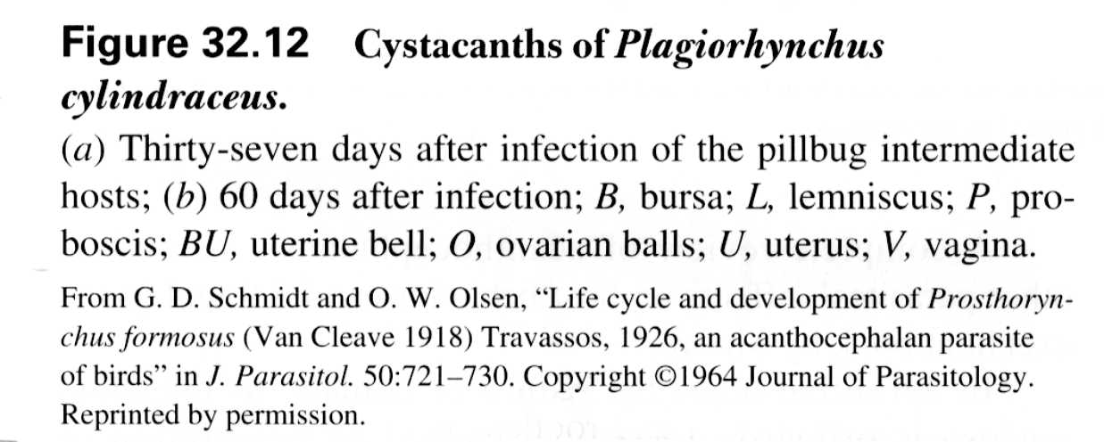
Larvální stádium - cystacant

Slide 33
Evoluce a klasifikace
Unikátní znaky – nejasné postavení v systému
Nejnovější studia (r RNA) blízká příbuznost s vířníky Rotifera,
Kmen: Acanthocephala
třída Archiacanthocephala
třída Palaeacanthocephala
třída Polyacanthocephala
třída Eoacanthocephala

Slide 34
Kladogram 22 taxonů vrtejšů
138 morfologických charakteristik

Slide 35
Archiacanthocepala
Cizopasníci suchozemských obratlovců
Tělo bez trnů
8 cementových žláz
Zástupci
  Řád – Moniliformida
    Moniliformis moniliformis – krysy, Mzh švábi
  Řád – Oligacanthorhyncha
    Macracanthorhynchus hirudinaceus – prasata, Mzh – larvy listorohých brouků

Slide 36
Macracanthorhynchus hirudinaceus –vrtejš veliký
barva mléčně bílá nebo červená
tělo válcovité, pseudosegmentace kutikuly
chobotek 5 - 6 řad háčků
samec: 50-100mm; samice: 200-650mm
Mzh – ponravy (larvy) různých druhů brouků
DH – prasata, psi, opice
Člověk – velmi vzácně Bulharsko, Francie, Madagaskar, Thajsko, Vietnam, Filipíny, Čína, Brazílie –brouci jako lidový lék, pojídání brouků po krátkém opečení,
v Evropě je Mzh. nejčastěji chroust, listokaz, zlatohlávek,
V místě přichycení – ulcerózní enteritida, uzávěr i perforace střeva – gastrointestinální potíže
Léčení - Niklosamid, Mebendazol

Slide 37
Macracanthorhynchus hirudinaceus
Adult ve střevě DH
Vajíčko pozřeno larvou Mzh
Acanthor
Acanthela
Cystacanth v imagu Mzh
Ingesce Mzh
Dokončení cyklu v DH

Slide 38
Monilioformis moniliformis – vrtejš krysí
barva křídově bílá až smetanová
tělo válcovité, na obou koncích zúžené
pseudosegmentace kutikuly
chobotek 12 –15 řad háčků
samec až 100mm; samice až 270mm
Mzh – brouci, švábi (Blaps, Periplaneta)
DH – krysa, sysel, křeček, plch, pískomil, pes, kuna, ježek
člověk – geopolitní – Sudán, Zambie, Izrael, Irák, Irán, Indie, Indonésie, Honduras, Kolumbie, USA – hlavně děti,
průjmy, bolesti břicha
léčení – niklosamid, mebendazol

Slide 39
Palaeacanthocephala
Hostitelé většinou vodní obratlovci
Háčky v dlouhých řadách
Tělo často otrněno
Zástupci
  Řád Echinorhynchida
    Pomporhynchus laevis – oranžová, bulbus, sladkovodní ryby, Mzh – Gammaridae
    Acanthocephalus ranae – cizopasník skokanů
    Acanthocephalus lucii – sladkovodní ryby, Mzh Asellus aquaticus
  Řád Polymorphida
    Polymorphus minutus – vodní drůbež, Mzh Gammaridae

Slide 40
Polyacanthocephala
Cizopasníci ryb a krokodýlů
Tělo otrněno
Háčky v dlouhých řadách
Zástupci
  Čeleď Polyacanthorhynchidae

Slide 41
Eoacanthocephala
Malý počet háčků
Obrovská tegumentární jádra
Zástupci
  Řád Neoechinorhynchida
    Neoechinorhynus rutili – kaprovité ryby. Mzh Ostracoda (lasturnatky)

Slide 42
Děkuji za pozornost

